Slide 1
Situation épidémiologique de la RDC à la S27 2025
Présentée lors de la réunion hebdomadaire du comité national de coordination de lutte contre les épidémies (CNC) du 9/7/2025

Slide 2
Répartition hebdomadaire des cas, décès et létalité des maladies sous surveillance en RDC, S1 - S26 / 2025
MALADIE | SEM 24 |  |  | SEM 25 |  |  | SEM 26 |  |  | SEM 1 - 26 / 2025
 | CAS | DECES | LETALITE | CAS | DECES | LETALITE | CAS | DECES | LETALITE | CAS | DECES | LETALITE
CHIKUNGUNYA | 0 | 0 | 0.00% | 0 | 0 | 0.00% | 0 | 0 | 0.00% | 5 | 0 | 0.00%
CHOLERA | 1318 | 41 | 3.11% | 1568 | 43 | 2.74% | 1734 | 65 | 3.75% | 34334 | 802 | 2.34%
COQUELUCHE | 60 | 0 | 0.00% | 37 | 0 | 0.00% | 73 | 1 | 1.37% | 1131 | 5 | 0.44%
COVID-19 | 0 | 0 | 0.00% | 0 | 0 | 0.00% | 8 | 0 | 0.00% | 47 | 0 | 0.00%
DECES MATERNELS | 63 | 0 | 0.00% | 46 | 0 | 0.00% | 57 | 0 | 0.00% | 1300 | 0 | 0.00%
DIARR SANGLANTE | 991 | 0 | 0.00% | 1029 | 1 | 0.10% | 893 | 4 | 0.45% | 21118 | 24 | 0.11%
DIARRHEE DHY M5 | 20432 | 34 | 0.17% | 20773 | 31 | 0.15% | 19961 | 32 | 0.16% | 486697 | 628 | 0.13%
DRACUNCULOSE | 61 | 0 | 0.00% | 88 | 0 | 0.00% | 0 | 0 | 0.00% | 149 | 0 | 0.00%
FIEVRE JAUNE | 44 | 3 | 6.82% | 60 | 0 | 0.00% | 73 | 0 | 0.00% | 1027 | 31 | 3.02%
FIEVRE TYPHOIDE | 49678 | 16 | 0.03% | 49982 | 18 | 0.04% | 46218 | 17 | 0.04% | 1245685 | 450 | 0.04%
GRIPPE | 72682 | 2 | 0.00% | 73250 | 3 | 0.00% | 72156 | 0 | 0.00% | 1721590 | 166 | 0.01%
IRA | 128917 | 20 | 0.02% | 127948 | 20 | 0.02% | 123327 | 16 | 0.01% | 3258690 | 508 | 0.02%
MENINGITE | 121 | 13 | 10.74% | 134 | 11 | 8.21% | 104 | 6 | 5.77% | 2981 | 220 | 7.38%
MONKEYPOX | 1705 | 14 | 0.82% | 1666 | 10 | 0.60% | 1657 | 19 | 1.15% | 56811 | 538 | 0.95%
PALUDISME CONF | 328017 | 331 | 0.10% | 326654 | 344 | 0.11% | 305844 | 506 | 0.17% | 8960999 | 8357 | 0.09%
PALUDISME SUSP | 541564 | 176 | 0.03% | 543927 | 77 | 0.01% | 521691 | 180 | 0.03% | 13716589 | 2240 | 0.02%
PESTE | 4 | 0 | 0.00% | 0 | 0 | 0.00% | 2 | 0 | 0.00% | 36 | 1 | 2.78%
PFA | 56 | 0 | 0.00% | 81 | 0 | 0.00% | 100 | 0 | 0.00% | 1648 | 2 | 0.12%
RAGE | 4 | 0 | 0.00% | 7 | 0 | 0.00% | 7 | 1 | 14.29% | 229 | 11 | 4.80%
ROUGEOLE | 1882 | 16 | 0.85% | 1734 | 22 | 1.27% | 1844 | 55 | 2.98% | 36150 | 565 | 1.56%
TNN | 12 | 7 | 58.33% | 10 | 1 | 10.00% | 15 | 9 | 60.00% | 246 | 123 | 50.00%
Paludisme :
  SE 26 : 305844 cas; 506 décès (TL: 0.17%) VS
  SE 25 : 326654 cas; 344 décès (TL : 0.11%). Il y a ↓ des cas et ↑ de la létalité de la SE 26 VS SE 25.
Mpox :
  SE 26 : 1657 cas; 19 décès; TL : 1.15%) VS
  SE 25 : 1666 cas; 10 décès; (TL : 0.6%). Il y a ↓ des cas et ↑ de la létalité de la SE 26 VS SE 25.
Choléra :
  SE 26 : 1734 cas; 65 décès; (TL : 3.75%) VS
  SE 25 : 1568 cas; 43 décès; (TL : 2.74%). Il y a ↑ des cas et de la létalité de la SE 26 VS SE 25.
Peste :
  SE 26 : 2 cas ; 0 décès VS
  SE 25 : 0 cas ; 0 décès. Il y a ↑ des cas de la SE 26 VS SE 25.

Slide 3









Evolution de la situation épidémiologique de Mpox à la SE 26
Cas Suspects Investigués​
Cas prélevés
Cas testés
Cas confirmés
Vaccinés (>1 dose)
SE26 : 313
Cumul SE1 2024 à la SE26/2025 : 89 509
SE26 : 156; Cumul : 59 193
(Taux Prélev : ~ 50%; 66%)
SE26 : 332; Cumul : 54 201
(Ratio test/Prélev : ~ 213%; 92%)
SE25 : 127; Cumul : 26 388
(Pos : ~ 38%; 49%)
603 338
Tendances des suspectes, investigations et prélèvements des échantillons chez les cas suspects MPox RDC (SE01/2024-SE26/2025)
Tendances des résultats des tests MPox au laboratoire (RDC)
(SE01/2024-SE26/2025)
"Les données sont susceptible de changer en raison de travaux de mise à jour continus de BDD à tous les niveaux de la pyramide sanitaire."

Slide 4
Tendance de la situation épidémiologique du choléra en RDC, S24-S27, 2025
Provinces | Semaine 24 |  | Semaine 25 |  | Semaine 26 |  | Semaine 27 |  | T.L | TV S27-S26 | # ZS Touchées S27
 | Cas | décès | Cas | décès | Cas | décès | Cas | décès
Tshopo | 289 | 23 | 582 | 32 | 590 | 25 |  |  | ##### | -100
Sud-Kivu | 429 | 2 | 459 | 1 | 386 | 4 | 287 | 0 | 0 | -26 | 10
Nord-kivu | 154 | 0 | 144 | 1 | 103 | 0 | 150 | 0 | 0 | 45,6 | 6
Tanganyika | 143 | 2 | 98 | 1 | 114 | 0 | 126 | 4 | 3 | 11 | 5
Maniema | 164 | 0 | 146 | 2 | 148 | 4 | 20 | 0 | 0 | -86 | 1
Mai Ndombe | 0 | 0 | 0 | 0 | 9 | 0 | 66 | 10 | 15 | 633 | 5
Kinshasa | 41 | 3 | 113 | 4 | 178 | 9 | 63 | 3 | 5 | -65 | 6
Equateur | 0 | 0 | 1 | 0 | 32 | 5 | 52 | 3 | 6 | 63 | 7
Lomami | 3 | 3 | 10 | 3 | 12 | 0 | 24 | 1 | 4 | 100 | 3
Sankuru | 36 | 6 | 21 | 0 | 26 | 1 | 14 | 1 | 7 | -46 | 3
Haut lomami | 9 | 0 | 11 | 0 | 7 | 0 | 5 | 0 | 0 | -29 | 2
Haut Katanga | 13 | 0 | 7 | 0 | 4 | 0 | 2 | 0 | 0 | -50 | 1
Kongo Central | 1 | 0 | 0 | 0 | 0 | 0 | 0 | 0 | ##### | #DIV/0! | 0
Lualaba | 1 | 0 | 0 | 0 | 0 | 0 | 0 | 0 | ##### | #DIV/0! | 0
Total | 1283 | 39 | 1592 | 44 | 1609 | 48 | 809 | 22 | 3 | -50 | 49
Données partielles de la SE 27 : 809 cas; 22 décès.

Slide 5
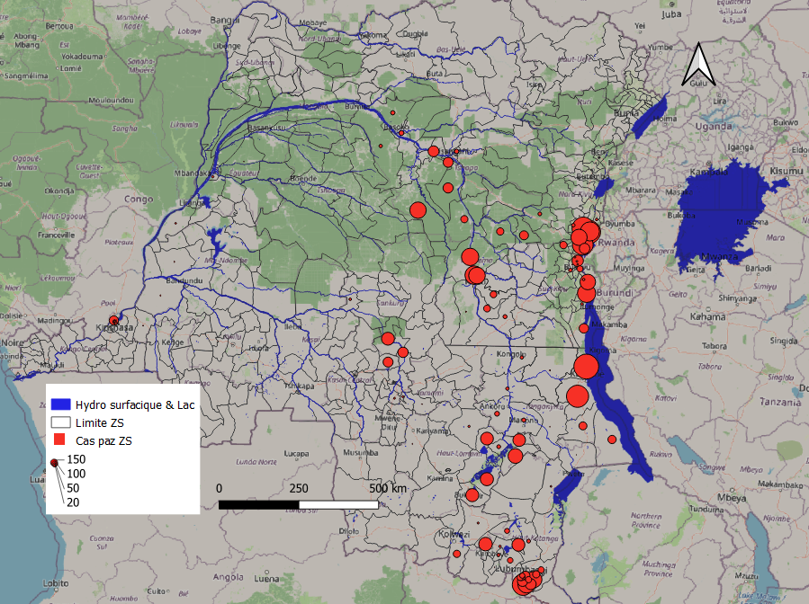
Répartition spatiale de cas suspects de choléra, S27, 2025
On note une concentration des cas à la partie Est qu’à la partie centre et Ouest.

Slide 6
Peste :
  SE 26 : 2 cas ; 0 décès VS
  SE 25 : 0 cas ; 0 décès. Il y a ↑ des cas de la SE 26 VS SE 25.

